Slide 1

UD 2: EL PROCESO TECNOLÓGICO
3º ESO

Slide 2
ÍNDICE
1. Introducción: Tecnología y finalidad
2. Tecnología y necesidades humanas
3. El proceso tecnológico
4. Análisis de objetos tecnológicos.
5. El proyecto técnico
EL TALLER:
- A. La organización de los grupos
- B. Herramientas y útiles necesarios en el taller.
- C. La seguridad dentro del taller

Slide 3
1. Introducción
Tecnología
“Es el conjunto de conocimiento, habilidades y técnicas que permiten al hombre satisfacer sus necesidades y resolver problemas”.
necesidades (como la salud, el vestido, la alimentación, la vivienda, la comunicación, el transporte, el ocio,...).
El resultado: multitud de productos creados, desde un sencillo cepillo de dientes o un lápiz, hasta un ordenador o una estación espacial.

Slide 4
1. Introducción
La FINALIDAD de la tecnología es construir objetos y sistemas técnicos capaces de resolver los problemas humanos y de satisfacer sus necesidades, tanto individuales como colectivas

Slide 5
2. Tecnología y necesidades humanas
Vivimos rodeados de objetos que con ayuda de la Tecnología, han sido creados para resolver un problema o satisfacer una necesidad.
Los ordenadores, sistemas de comunicaciones y modernos transportes, son producto de las Nuevas Tecnologías.
Gracias al quehacer tecnológico se van introduciendo mejoras o innovaciones en el funcionamiento y aspecto de objetos ya conocidos.

Slide 6
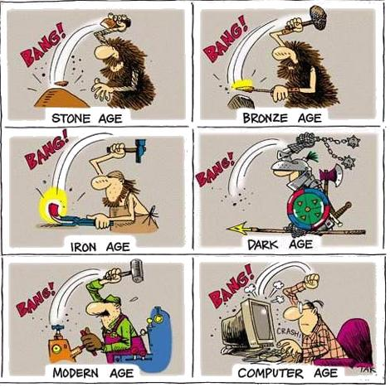

Slide 7
2. Tecnología y necesidades humanas
El mal uso de la Tecnología también ha creado problemas que antes no existían, el deterioro del medio natural, el agotamiento de los recursos energéticos, la existencia de armas de destrucción masiva, o la desigualdad cada vez más grande entre unos países y otros, son algunos de ellos.

Slide 8
3. El proceso tecnológico
La Tecnología tiene una forma característica de solventar los problemas y necesidades del hombre, es lo que denominamos el proceso tecnológico.
El proceso tecnológico o método de proyectos es el camino a seguir desde que aparece un problema hasta que obtenemos un objeto que lo soluciona. En él podemos diferenciar las fases siguientes:

Slide 9
EL MÉTODO DE PROYECTOS
1.Problema o necesidad
2. Planteamiento del problema
3. Búsqueda de información
4. Diseño y elección
5. Planificación
6. Construcción
7. Evaluación
8. Solución y divulgación

Slide 10
3. El proceso tecnológico
Problema o necesidad: El proceso de creación siempre comienza por la detección de un problema o una necesidad, algo que echamos de menos, que nos permitiría llevar una vida más agradable
2. Planteamiento del problema: Comprender con claridad y exactitud las características del problema al que nos enfrentamos, definirlo y establecer las condiciones iniciales para su resolución

Slide 11
3. El proceso tecnológico
Búsqueda de información: Algunos problemas pueden ser resueltos con nuestros conocimientos e imaginación. Otras veces se necesita recopilar información que nos ayude a encontrar la solución idónea, a través de preguntas a gente, observación de objetos o consulta libros y revistas

Slide 12
3. El proceso tecnológico
Diseño y elección. Fase más creativa del proceso tecnológico. Se determinan las características del objeto a construir. Primero se piensan las posibles soluciones al problema, luego se selecciona la idea más adecuada y por último se definen todos los detalles necesarios para su construcción, todo esto con la ayuda de la expresión gráfica de ideas (bocetos, croquis, planos, etc.)

Slide 13
3. El proceso tecnológico
Planificación En esta fase se
concretan las tareas y los medios
necesarios para la construcción
del producto. Se definen de forma
ordenada las operaciones
a realizar y se seleccionan
los materiales y
herramientas necesarios.

Slide 14
3. El proceso tecnológico
Construcción Se construye el objeto diseñado siguiendo el plan de actuación previsto y respetando las normas de uso y seguridad en el empleo de los materiales, herramientas y máquinas.
Evaluación o Prueba Se prueba si el objeto construido responde a su finalidad y cumple las condiciones inicialmente establecidas. En caso contrario se buscan las causas y se vuelve a diseñar y construir el objeto.
(si la prueba no funciona se vuelve al diseño)

Slide 15
3. El proceso tecnológico
Solución y divulgación Objeto construido y evaluado, que soluciona el problema o necesidad planteada.
Se deberá comunicar a los demás el resultado obtenido y el proceso seguido, utilizando diferentes técnicas de comunicación

Slide 16
4. Análisis de objetos
Análisis técnico. Se refiere tanto a la fabricación como al modo de funcionamiento del objeto.
- ¿De qué material está hecha cada pieza?...............
- ¿Qué dimensiones deben estar normalizadas?....
Análisis socioeconómico. Se analiza social y económicamente el objeto.
- ¿Qué consecuencias medioambientales tiene su utilización?.........
- ¿Cómo se comercializa el producto? ¿Es caro o barato?........

Slide 17
4. Análisis de objetos
Análisis funcional. Se estudia la utilidad del objeto y la forma de manejarlo.
- ¿Para qué sirve?¿Cómo funciona?.................
- ¿Qué problemas pueden surgir en su instalación?.....................
Análisis formal. Se profundiza en la forma física del producto.
- ¿Cómo es su forma exterior, esférica, cuadrada?...................
- ¿Cómo es su despiece?.........

Slide 18
4. Análisis de objetos
La Publicidad
La Publicidad consigue que los consumidores compren objetos que realmente NO necesitan o que paguen precios por dichos productos que son excesivos.
La venta de un producto no depende de la necesidad real que tengamos de él ni de su coste de fabricación.

Slide 19
5. El proyecto técnico
El proyecto técnico consta de dos partes:
El proyecto que realizamos en el taller.
El proyecto escrito llamado informe o memoria del proyecto y que entregamos junto al proyecto.

Slide 20
5. El proyecto técnico (MEMORIA)
PORTADA
En la portada debe figurar:
Nombre del trabajo.
Nombre y número de cada
componente del grupo
Curso, grupo y equipo
Dibujo relacionado con el
trabajo del proyecto.
ÍNDICE
Indicará los apartados y
subapartados que hay dentro del proyecto escrito.

Slide 21
5. El proyecto técnico (MEMORIA)
Memoria
- Planteamiento del problema.
- Descripción de la solución adoptada.
- Planos
- Lista de materiales.
- Lista de herramientas.
- Proceso de trabajo.
- Presupuesto.
- Evaluación y conclusión.

Slide 22
5. El proyecto técnico (MEMORIA)
Planteamiento del problema
Describe las características que tiene que cumplir el
proyecto. Lo dicta la profesora.
Escribir una descripción del proyecto, indicando si
habéis cambiado algo de las condiciones iniciales
planteadas. La decoración que habéis aplicado, etc.
Descripción de la solución adoptada
Planos
Conjunto de dibujos, que permiten describir el objeto de forma que cualquier persona pueda ser capaz de construirlo. Bocetos, Croquis, Despiece y otros circuitos (EJ: Circuito eléctrico)

Slide 23

5. El proyecto técnico
- Bocetos.
- Croquis.
- Despiece.
- Plano de circuitos eléctricos y mecanismos
Tipos de planos

Slide 24
Lista de materiales y lista de herramientas
Hay que realizar una lista de todos los materiales y herramientas utilizadas para realizar el proyecto.

Slide 25
Proceso de trabajo
Explicar cómo se ha construido el proyecto indicando, por orden, todas las operaciones que se han realizado y las herramientas que se han utilizado en cada caso. En este apartado se indicarán tanto las operaciones de fabricación de cada pieza, como las de montaje y comprobación. En caso necesario se indicarán los problemas o fallos detectados y cómo se han solucionado. El objetivo de este apartado es que si otra persona lo lee, sea capaz de desarrollar las operaciones necesarias para construir el proyecto.

Slide 26
Presupuesto
Documento que recoge una estimación del gasto económico que conlleva la realización del proyecto.
EJEMPLO:
MATERIAL | CANTIDAD | PRECIO UNIDAD | TOTAL
Tablero contrachapado | 1 € | 1,20 € | 1,20 €
Bombillas | 5 € | 0,80 € | 4 €
……………………….. | ……………… | ………………………. | ………………..
 |  |  | TOTAL PRESUPUESTO

Slide 27
5. El proyecto técnico
Conclusión y Evaluación
¿Ha funcionado bien el grupo? ¿Por qué?
¿Veis posibilidades de mejorar el prototipo? ¿Cómo?
¿Qué dificultades habéis encontrado en el proceso?
¿Cumple el prototipo todas las condiciones dades? Explica cuáles no cumple y por qué
¿Has cumplido las normas de seguridad?
Valoración del trabajo.

Slide 28

PROBLEMAS PRÁCTICOS

Slide 29
ACTIVIDADES DE AMPLIACIÓN
Diseñar un póster de un invento que consideres haya sido importante a la humanidad. Debe indicar una descripción del invento, el inventor y la fecha, la necesidad que cubre y antecedentes y evolución que ha tenido. Por último indica la repercusión que el invento ha tenido para la humanidad.

Slide 30
3. El proceso tecnológico
VIDEO SOBRE EL MÉTODO DE PROYECTOS.
Bob Sinclar es un músico francés que creó un tema, en el cual nos enseña el método de proyectos que se emplea en tecnología.
Trata de un niño que desea resolver un problema: un meteorito va a chocar contra la Tierra. Él está dispuesto a resolverlo. Para ello pasa a la segunda fase del método: investigación, búsqueda de información y, en general, búsqueda de ideas. Recurre a libros, revistas, Internet,…y finalmente opta por un cohete. Fijaos que el niño pasa a una fase, la tercera, en la que planifica su proyecto, recurriendo al diseño, fundamental en Tecnología. Luego pasa a la fase de construcción, siguiendo un plan de trabajo para, finalmente, acabar en la última fase: la de pruebas. ¿Conseguirá destruir el meteorito?
https://www.youtube.com/watch?time_continue=184&v=XpdpW0z9xnQ

Slide 31
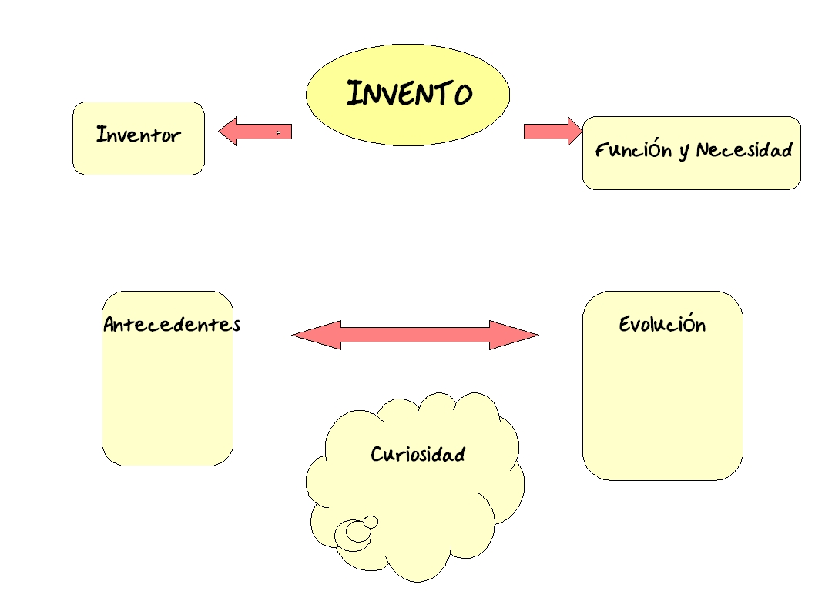

Slide 32
ACTIVIDADES DE REFUERZO
Actividades de proceso tecnológico
Descarga el archivo tecnologia-3o-eso-tema-2 de https://tecnoarboledalepe.weebly.com/ o Edmodo y realízalo en el cuaderno.
Actividad de refuerzo en jclic.
Realiza la actividad. Haz una captura de pantalla y súbelo a Edmodo.
https://clic.xtec.cat/projects/procesos/jclic.js/index.html

Slide 33
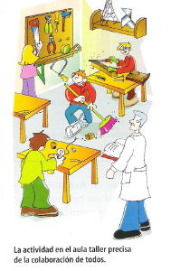
A. Organización de los grupos
LAS TAREAS PRINCIPALES DENTRO DEL TALLER
SECRETARIO/PORTAVOZ: Representa al grupo ante los demás y ante el profesor. Escribe los documentos
ENCARGADO/A MATERIALES: Recoge y
obtiene el material necesario para trabajar.
ENCARGADO/A HERRAMIENTAS:
Se encarga de controlar que no se
pierdan ni estropeen las herramientas
del grupo.
ENCARGADO/A HERRAMIENTAS:
Se encarga de controlar que la zona de
trabajo permanezca limpia durante y al
terminar la construcción.

Slide 34
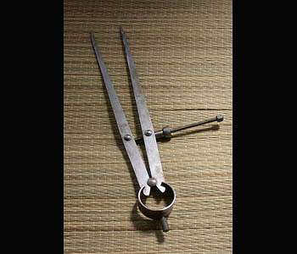
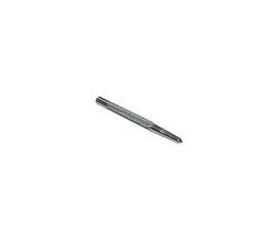
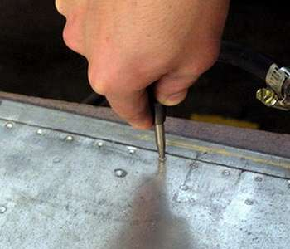
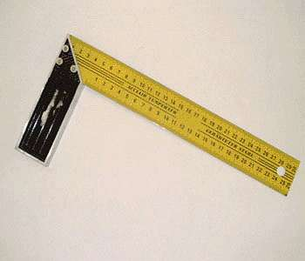
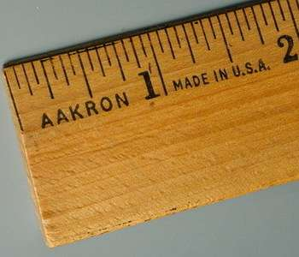
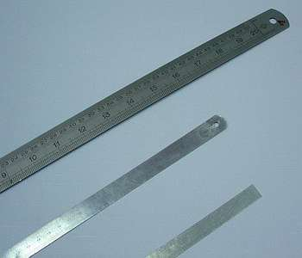
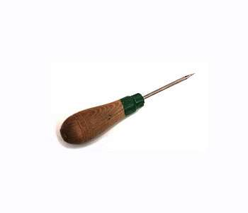
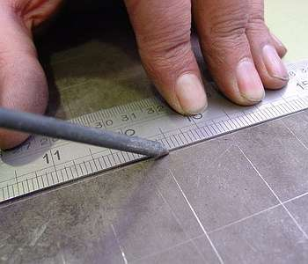
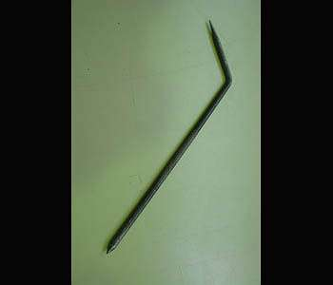
B. Las herramientas en el taller
HERRAMIENTAS PARA MARCAR Y TRAZAR
Compás
Granete
Escuadra
Regla
Punzón
Punta de trazar

Slide 35
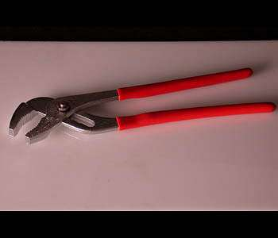
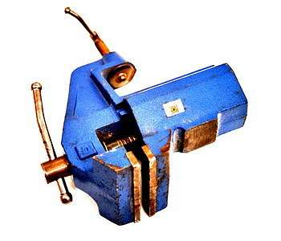
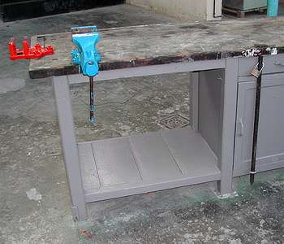
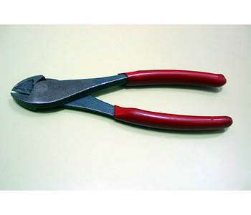
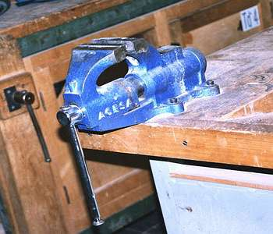
B. Las herramientas en el taller
HERRAMIENTAS PARA SUJETAR
Alicates boca pato
Sargentos
Alicates
Tornillo de banco

Slide 36
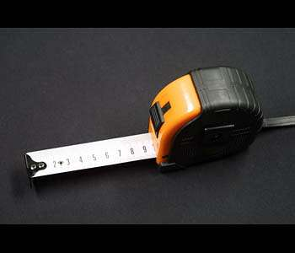
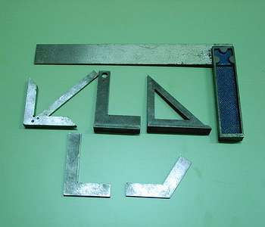
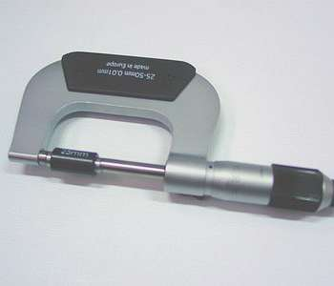
B. Las herramientas en el taller
HERRAMIENTAS PARA MEDIR
Reglas
Metro
Flexómetro
Calibre o pie de rey
Nivel
Escuadra
Micrómetro

Slide 37
B. Las herramientas en el taller
HERRAMIENTAS PARA SERRAR
Serrucho de costilla
Serrucho
Sierra de arco
METAL
Sierra de marquetería
MADERA

Slide 38
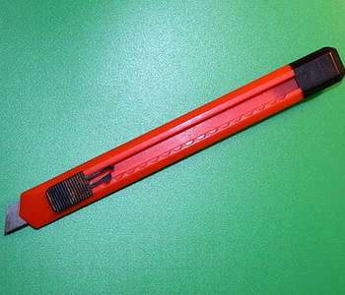
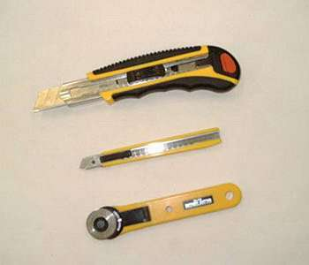
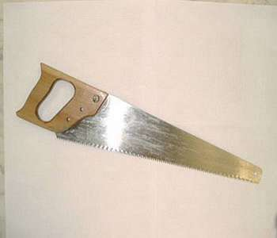
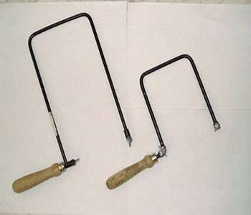
B. Las herramientas en el taller
HERRAMIENTAS PARA CORTAR
Cutter
Tijeras de chapa o cizalla
Tijeras
Serrucho
Segueta

Slide 39
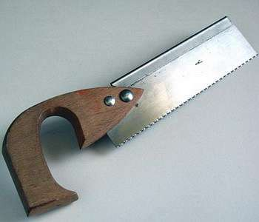
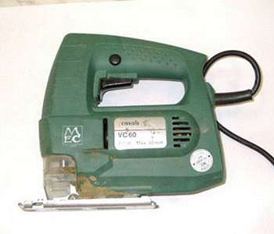
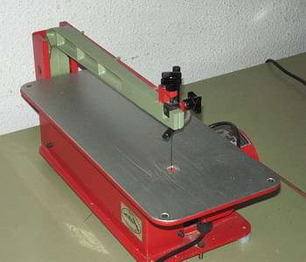
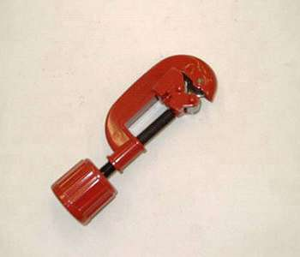
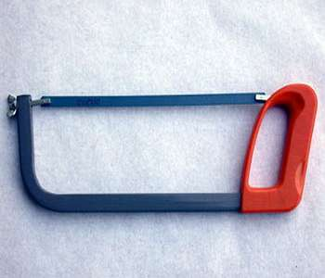
B. Las herramientas en el taller
HERRAMIENTAS PARA CORTAR
Serrucho de costilla
Sierra de calar
Segueta eléctrica
Cortatubos
Sierra de arco

Slide 40
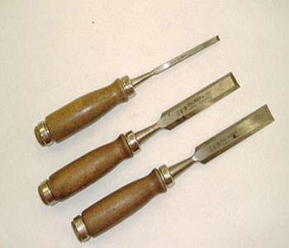
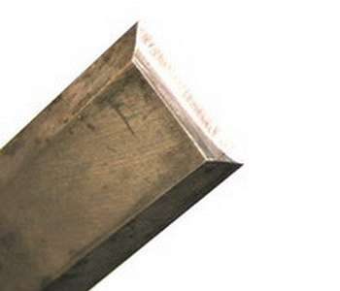
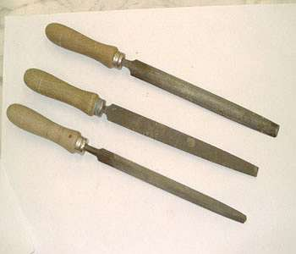
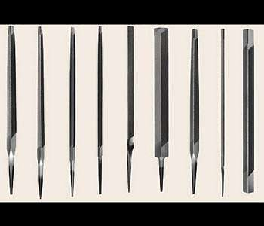
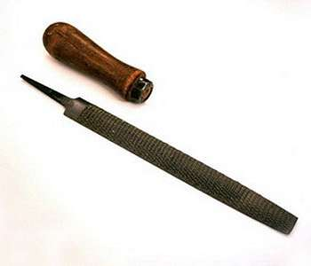
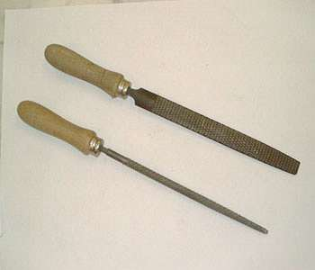
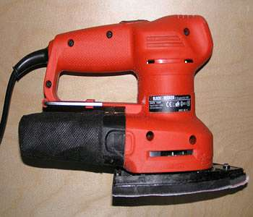
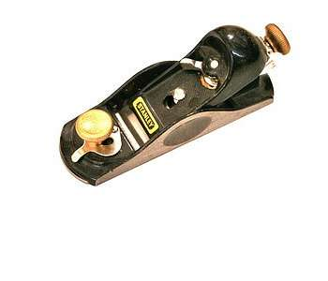
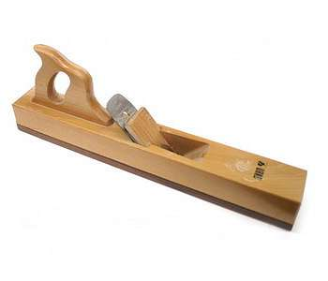
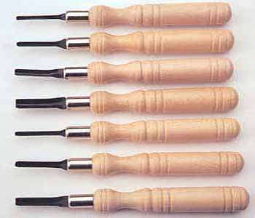
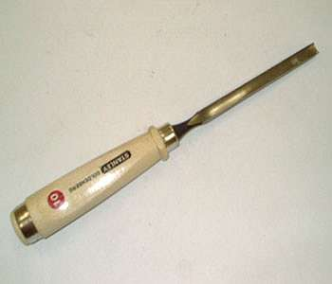

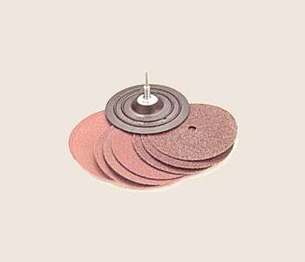
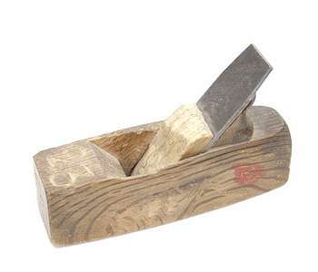
B. Las herramientas en el taller
HERRAMIENTAS PARA LIMAR
Formón
Lima
Escofina
Lijadora eléctrica
Gubia
Cepillo de carpintero
Lija

Slide 41
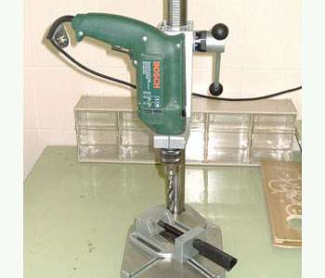
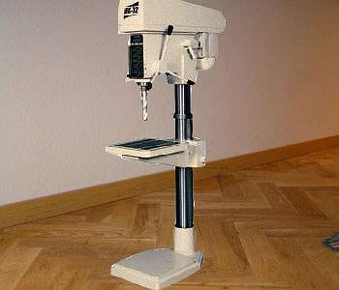
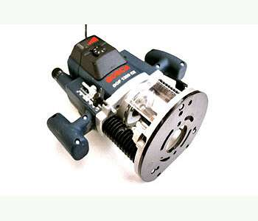
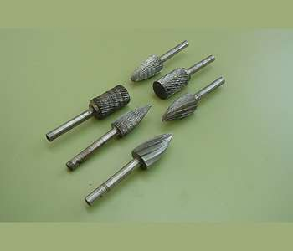
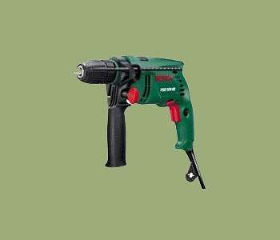
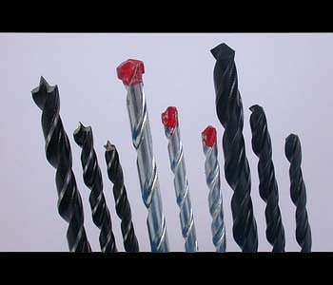
B. Las herramientas en el taller
HERRAMIENTAS PARA AGUJEREAR
Taladradora de columna
Fresadora
Barrena
Taladradora
Berbiquí

Slide 42
B. Las herramientas en el taller
HERRAMIENTAS PARA PINTAR
Pinceles y brochas
Espátula

Slide 43
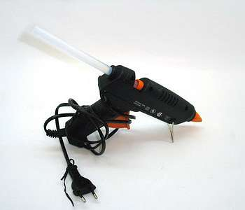
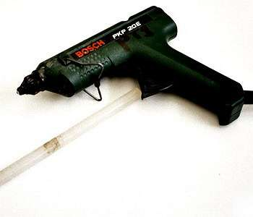






B. Las herramientas en el taller
HERRAMIENTAS PARA UNIR
Pistola termofusible
Pegamento
Remachadora
Soldador

Slide 44








B. Las herramientas en el taller
HERRAMIENTAS PARA APRETAR
Llave grifa
Destornilladores
Llave Allen
Llave de tubo
Llave inglesa
Llave fija

Slide 45

B. Las herramientas en el taller
HERRAMIENTAS PARA CLAVAR
Martillos
Maza
Maza de caucho

Slide 46
B. Las herramientas en el taller
HERRAMIENTAS PARA TALLAR O
REBAJAR LA MADERA
Escoplo

Slide 47
C. Seguridad en el taller
NORMAS DE SEGURIDAD E HIGIENE EN EL TALLER:
No utilizar nunca una herramienta sin permiso del profesor.
Consulta con tu profesor cualquier duda que te surja.
Comunica directamente a tu profesor cualquier lesión.
Tener cuidado con la ropa holgada, el pelo suelo, etc…
Utiliza los equipos de protección individual (guantes, gafas …) siempre que sea necesario.
No distraernos, ni distraer a los demás cuando estén utilizando las herramientas. NO ES UN JUEGO y puede resultar peligroso.
Respeta la señalización
Aprende la ubicación interna del taller, así como la ubicación de las entradas y salidas, y los elementos de seguridad (extintores, alarmas..)
Mantener la limpieza y el orden.
Al final de la clase, al terminar con las herramientas, deben quedar colocadas en su sitio.

